Slide 1

Framework
A full-stack PHP framework delivered as a C-extension

Slide 2
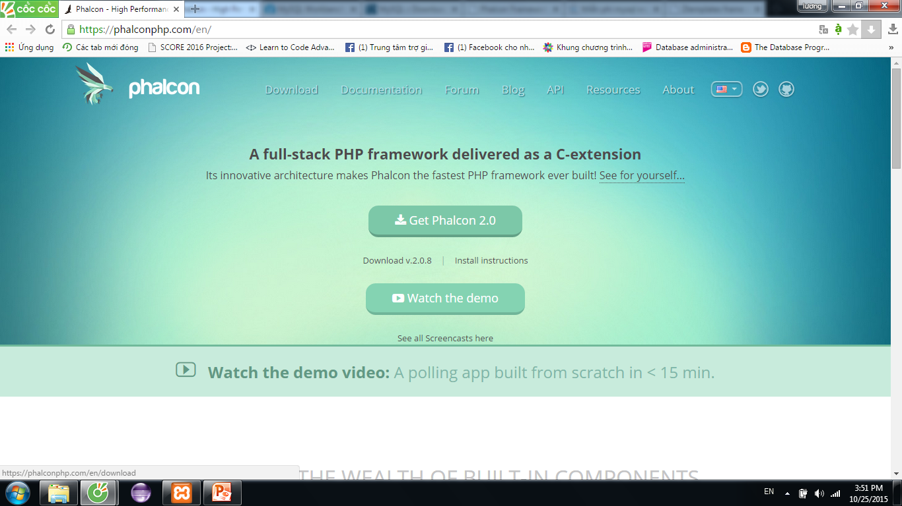
Trang chủ: https://phalconphp.com/en/

Slide 3
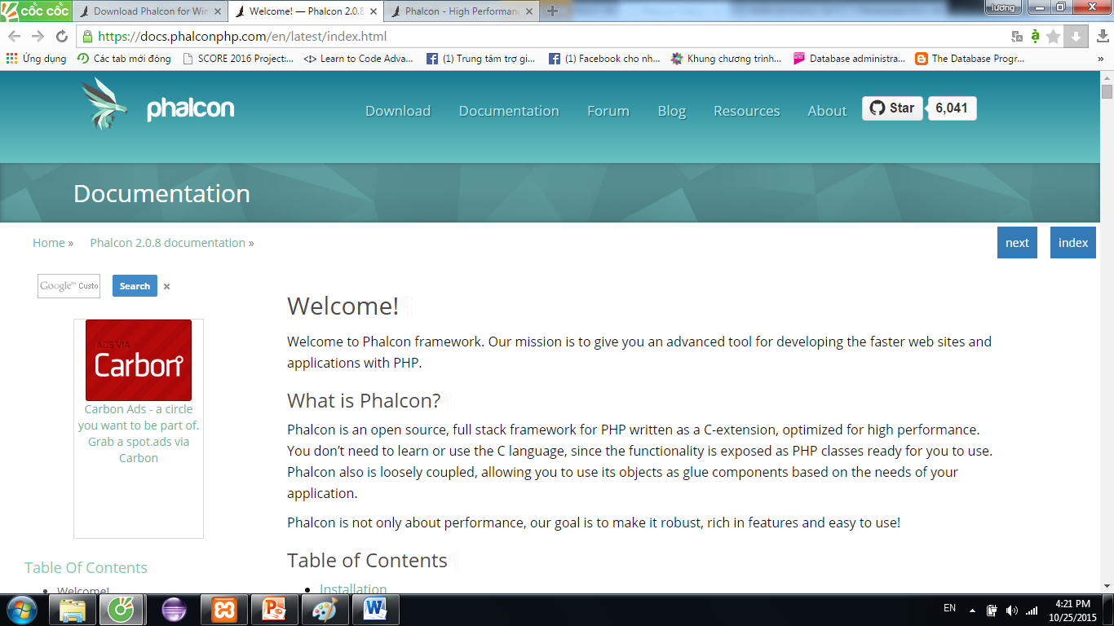
Tài liệu chi tiết về Phalcon: https://docs.phalconphp.com/en/latest/index.html

Slide 4
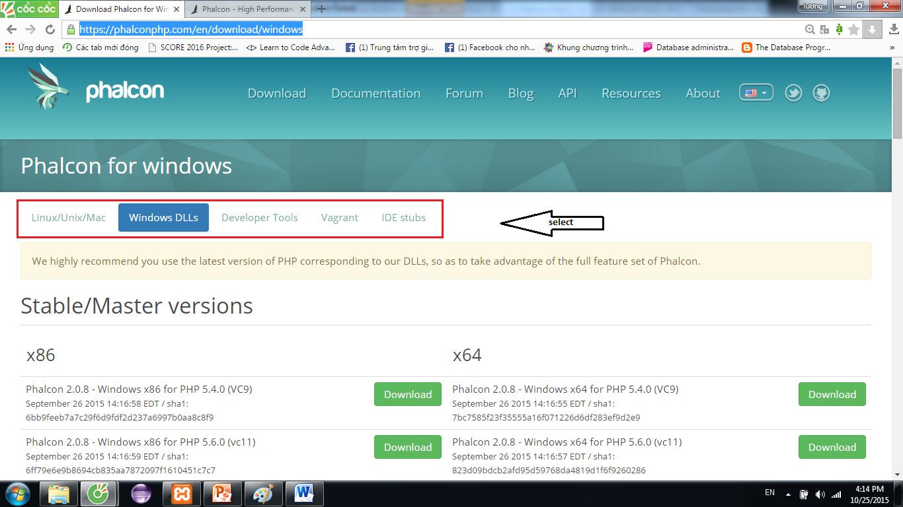
Download và cài đặt phiên bản phù hợp cho máy tính, hệ điều hành của bạn: https://phalconphp.com/en/download

Slide 5
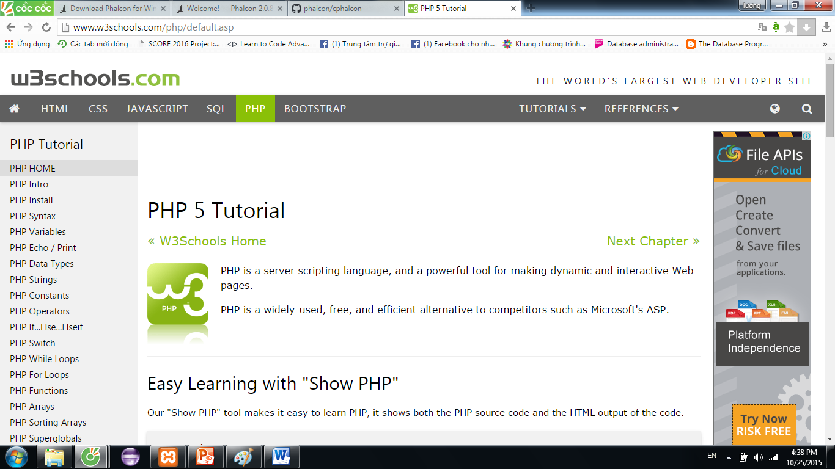
Tìm hiểu về ngôn ngữ PHP: http://www.w3schools.com/php/default.asp https://www.codecademy.com/tracks/php

Slide 6
Cộng đồng phát triển ngôn ngữ PHP & Phalcon:
Github: https://github.com/phalcon/cphalcon/
Switter: https://twitter.com/phalconphp
Facebook:
https://www.facebook.com/phalconvn
https://www.facebook.com/C%E1%BB%99ng-%C4%91%E1%BB%93ng-PHP-Vi%E1%BB%87t-Nam-261573760536525/
Cộng đồng Việt Nam:
http://laptrinhweb.org/phalcon-framework-cua-toc-do/
https://vi.wikipedia.org/wiki/PHP

